Slide 1
資料科學與numpy實務報告
人工智慧導論
期中平時報告
學生:王榆凱
老師:偉大的恩師 龍大大
暫

Slide 2









學習套件
AI Deep Learning
Machine Learning
Data Science

Slide 3
Agenda
資料科學(Data Science)
資料科學(Data Science)常用套件與開發環境
科學計算
電腦視覺
Google colab 常用套件與開發環境
Google colab 開發技術
anaconda常用套件與開發環境
機器學習與人工智慧
資料分析要解決的問題
numpy

Slide 4
資料科學(Data Science)
資料科學橫跨多個領域，包括統計、科學方法、人工智慧 (AI) 和資料分析，目的在於從資料中發現價值。
實作資料科學的人員稱為資料科學家。
他們會搭配運用一系列的技能，分析從網路、智慧型手機、客戶、感應器和其他來源收集到的資料，並從中獲取可行的見解。
「準備資料以進行分析」是資料科學的環節之一，過程涉及清理、彙總及處理資料，以利執行進階資料分析。
接著，分析應用程式和資料科學家便能檢閱結果以找出固定模式，進而幫助企業領導者從中獲得明智的見解。

Slide 5
資料科學(Data Science)常用套件與開發環境
numpy
pandas
scipy
statsmodels(統計分析)
Matplotlib
Seaborn

Slide 6
資料科學(Data Science):numpy
NumPy是Python語言的一個擴充程式庫。
支援高階大量的維度陣列與矩陣運算，此外也針對陣列運算提供大量的數學函式函式庫。
NumPy的前身Numeric最早是由Jim Hugunin與其它協作者共同開發，2005年，Travis Oliphant在Numeric中結合了另一個同性質的程式庫Numarray的特色，並加入了其它擴充功能而開發了NumPy。
NumPy為開放原始碼並且由許多協作者共同維護開發。
NumPy的核心功能是ndarray（即n-dimensional array，多維陣列）資料結構。這是一個表示多維度、同質並且固定大小的陣列物件。
而由一個與此陣列相關聯的資料型態物件來描述其陣列元素的資料格式（例如其字元組順序、在記憶體中佔用的字元組數量、整數或者浮點數等等）。

Slide 7
資料科學(Data Science):pandas
在計算機編程中，pandas是Python程式語言的用於數據操縱和分析的軟體庫。
特別是，它提供操縱數值表格和時間序列的資料結構和運算操作。
它是在三條款BSD許可證下發行的自由軟體。
它的名字衍生自術語「面板數據」（panel data），這是計量經濟學的數據集術語，它們包括了對同一個體的在多個時期上的觀測。它的名字是短語「Python data analysis」自身的文字遊戲。

Slide 8
資料科學(Data Science):scipy
SciPy是一個開源的Python演算法庫和數學工具包。
SciPy包含的模組有最佳化、線性代數、積分、插值、特殊函數、快速傅立葉轉換、訊號處理和圖像處理、常微分方程式求解和其他科學與工程中常用的計算。
與其功能相類似的軟體還有MATLAB、GNU Octave和Scilab。

Slide 9
資料科學(Data Science):statsmodels(統計分析)
Statsmodels是一個Python軟件包，允許用戶瀏覽數據，估計統計模型並執行統計測試。
對於不同類型的數據和每個估計量，可以使用大量的描述性統計，統計檢驗，繪圖函數和結果統計。

Slide 10
資料科學(Data Science):Matplotlib
Matplotlib 是一個用於建立二維圖和圖形的底層庫。
藉由它的幫助，你可以構建各種不同的圖示，從直方圖和散點圖到費笛卡爾座標圖。
此外，有許多流行的繪相簿被設計為與matplotlib結合使用。

Slide 11
資料科學(Data Science): Seaborn
Seaborn 本質上是一個基於 matplotlib 庫的高階 API。
它包含更適合處理圖表的預設設定。
此外，還有豐富的視覺化庫，包括一些複雜型別，如時間序列、聯合分佈圖(jointplots)和小提琴圖(violin diagrams)。

Slide 12
科學計算
sympy
scipy

Slide 13
電腦視覺
opencv

Slide 14
電腦視覺:opencv
OpenCV用C++語言編寫，它的主要介面也是C++語言，但是依然保留了大量的C語言介面。
該庫也有大量的Python, Java and MATLAB/OCTAVE (版本2.5)的介面。
這些語言的API介面函式可以透過線上文件取得。
現在也提供對於C#,Ch,Ruby的支援。

Slide 15
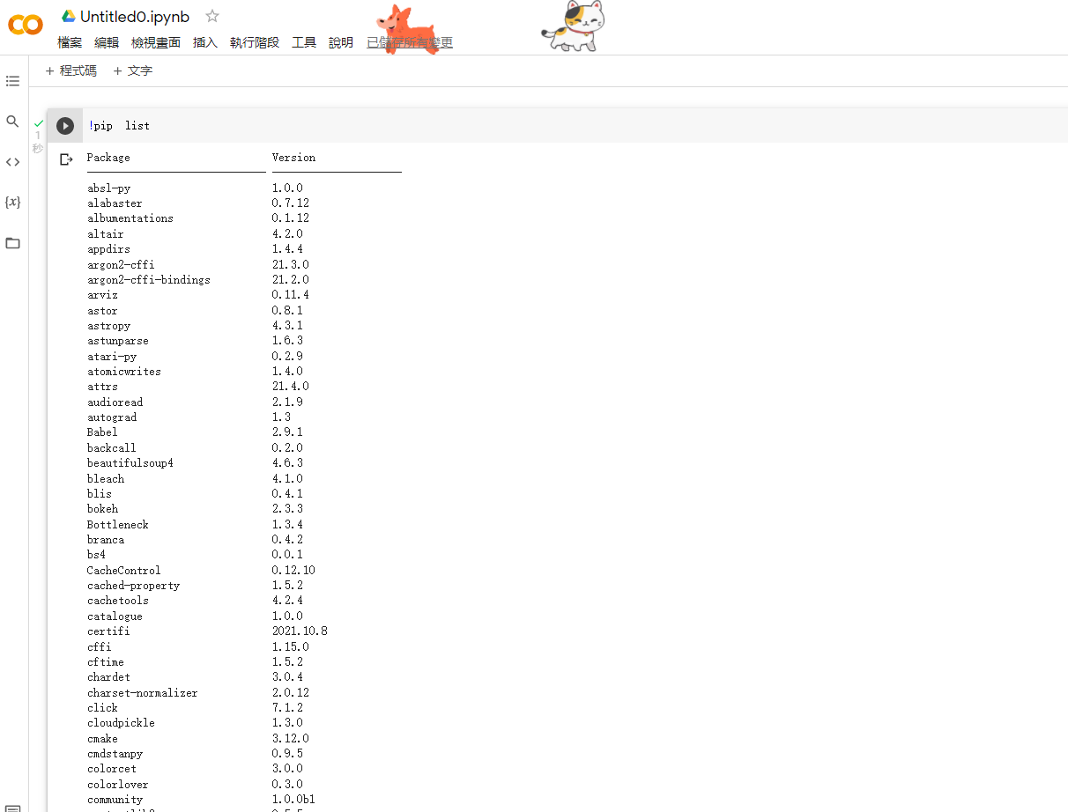
Google colab 常用套件與開發環境
是一個基於 Jupyter Notebook 的免費CPU虛擬機，透過瀏覽器即可編寫程式，當
離開瀏覽器操作畫面，虛擬機上的操作資料都被清空，所以使用者不需要擔心操作
不慎搞壞機器。
除了資料存至雲端虛擬機上之外，還可以連接Google Drive雲端硬碟，將訓練完
成的AI模型或資料科學處理的資料進行儲存，而Google Colab擁有以下幾個特點：
1.不需任何設定：瀏覽器開起Google Colab，連線完成即建立玩虛擬機，就可以使用Google Colab的功能。
2.免費使用 GPU或TPU：Colab中可選用的GPU通常包括Nvidia K80，T4，P4和P100，但使用者不能選擇使用哪種類型的GPU，由於免費使用的關係，Colab無法保證資源，會依據時間和使用者有浮動，筆記本最長可執行12小時。
3.共用功能：Colab筆記本是存在Google Drive，方便管理ipynb檔案，也可以將程式檔案ipynb下載分享給其他人使用。
4.開啟GitHub筆記本：透過開啟筆記本功能，可以點選GitHub選項，貼上你從GitHub看到的ipynb檔案網址，就可以在Google Colab開啟檔案或複製至自身的Google Drive。

Slide 16
Google colab 開發技術
是Google提供的一個在Python雲端執行環境。

Slide 17
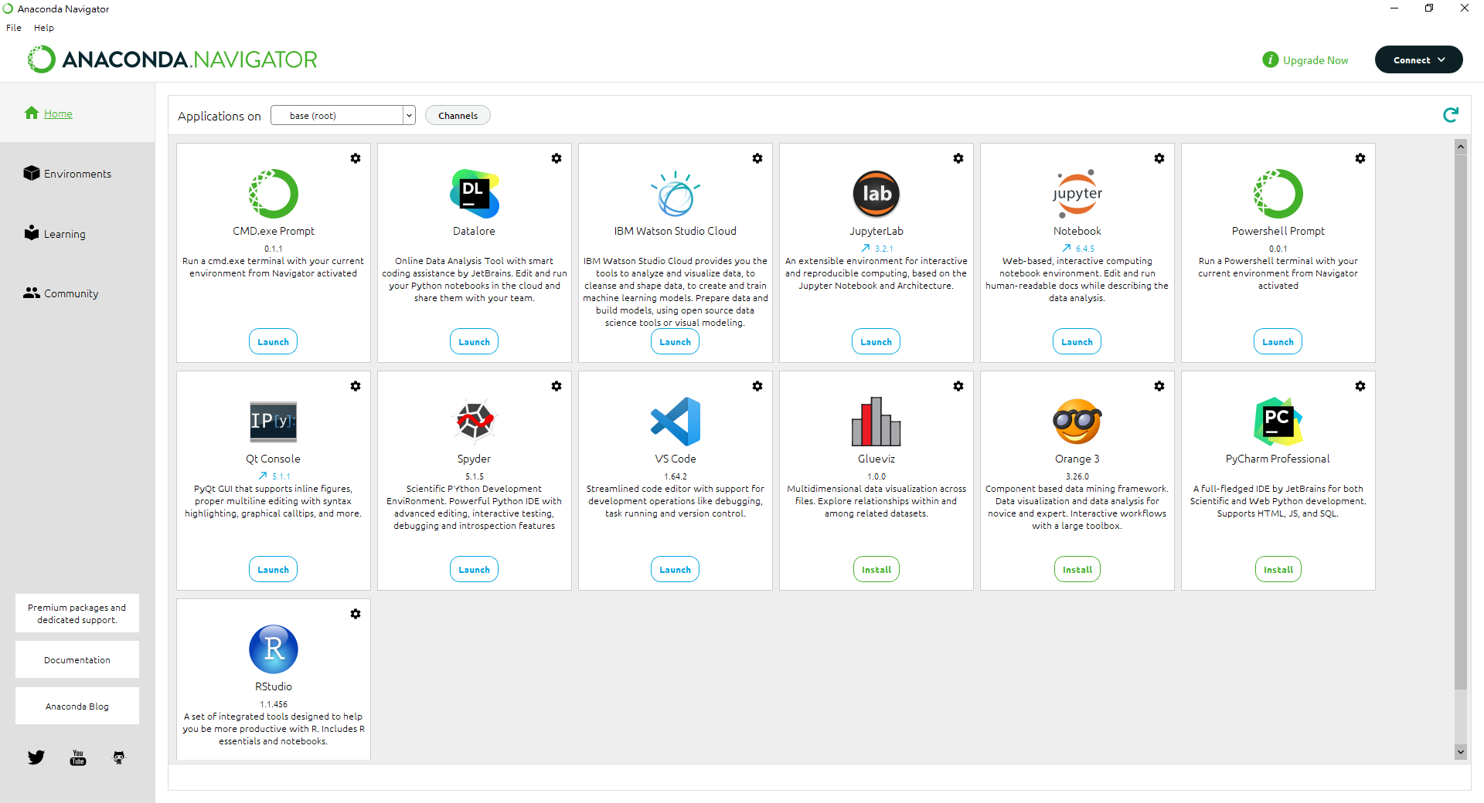
anaconda常用套件與開發環境
Anaconda是目前最受歡迎的Python數據科學(Data Science)平台，除了有眾多使用者及企業用戶外，目前也超過1000種的Data Science Packages可使用(包括250多種流行的packages)，適用於Windows、Linux和MacOS 不同作業系統環境下的conda軟件包(package)和虛擬環境管理器，對於在安裝、執行及升級複雜的資料科學(Data Science)及機器學習(Machine Learning)環境上變得簡單快速。

Slide 18
資料科學(Data Science)常用套件與開發環境:資料視覺化Data Visulization
matplotlib
seaborn
plotly

Slide 19
資料科學(Data Science)常用套件與開發環境:資料視覺化Data Visulization:matplotlib
matplotlib是Python語言及其數值計算庫NumPy的繪圖庫。
它提供了一個物件導向的API，用於使用通用GUI工具包（如Tkinter、wxPython、Qt或GTK）將繪圖嵌入到應用程式中。
它還有一個基於狀態機（如OpenGL）的過程式編程「pylab」接口，其設計與MATLAB非常類似，但不推薦使用。
SciPy使用matplotlib進行圖形繪製。

Slide 20
資料科學(Data Science)常用套件與開發環境:資料視覺化Data Visulization:seaborn
使用 matplotlib 建立一個圖表的概念是組裝它提供的基礎元件，像是圖表類型、圖例或者標籤等元件。
Seaborn 套件是以 matplotlib 為基礎建構的高階繪圖套件，讓使用者更加輕鬆地建立圖表，我們可以將它視為是 matplotlib 的補強。

Slide 21
資料科學(Data Science)常用套件與開發環境:資料視覺化Data Visulization: Plotly
Plotly 是一個 open-source 科學圖形函式庫(library)，主要用來畫圖，幫助統計分析與報表呈現，它還能更進一步做到視覺化互動報表，相比 Matplotlib 與 Seaborn，它將資料視覺化提升到新層次。

Slide 22
機器學習
scikit-learn (sklearn)

Slide 23
機器學習與人工智慧
Tensorflow
Pytorch (torch)

Slide 24
資料分析要解決的問題:情境
電子商務 ==>使用者(消費)模式、信用評比
行銷 ==>廣告點擊率
數位金融 ==> 比特幣、以太幣
智慧醫療 ==> 偏鄉醫療
智慧交通 ==> 無人巴士

Slide 25
學習重點
函式(function)參數有哪些個?
那些參數有預設值?
那些參數一定要填
函式(function)回傳的資料
回傳的資料型態
可以有幾種接收值

Slide 26
numpy.linspace()
函式(function)參數有哪些個?
共有多少個參數? 7 個 ==> start, stop, num,endpoint, retstep, dtype, axis
那些參數有預設值?
num=50, 預設值=>50
endpoint=True, 預設值=>True
retstep=False, 預設值=>False
dtype=None, 預設值=>None
axis=0 預設值=>0
那些參數一定要填
start, stop
函式(function)回傳的資料
回傳的資料型態 ==> ndarray
可以有幾種接收值 ===> ndarray

Slide 27
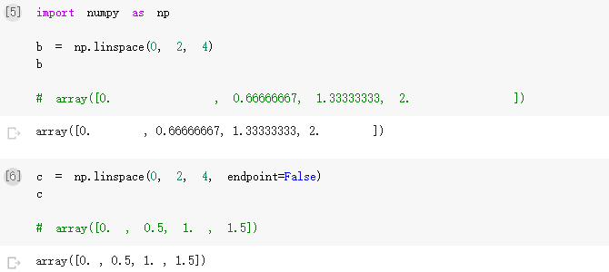
程式範例: numpy.linspace()

Slide 28
numpy 學習主題
1.資料型態 ==> N-Dimensional Arrays(ndarray)
ndarray的屬性: 軸(axis)|維度(dimension):ndim|秩rank |形狀(shape):shape|dtype(資料型態:data type)
2.基本運算1: 建立各式各樣的ndarray
基本運算2: ndarray的基本運算:切片 (Slicing) , 搜尋(找出滿足條件的資料),排序,.....
基本運算3: ndarray的基本數學運算:四則運算,
基本運算4: ndarray的基本統計運算 ==> 進階功能請參閱python統計書籍
基本運算4: ndarray的(線性代數)數學運算
3.特殊運算 ==> 陣列擴張|廣播 (Broadcasting)

Slide 29
ndarray的屬性
軸(axis)|維度(dimension):ndim|秩rank |形狀(shape):shape|dtype(資料型態:data type)| 大小(元素個數):size

Slide 30
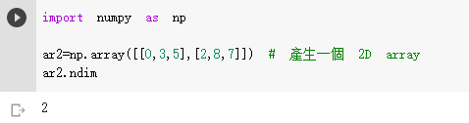
ndarray的屬性
ndarray的屬性:軸(axis)
ndarray的屬性:維度(dimension):ndim

Slide 31
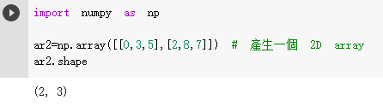
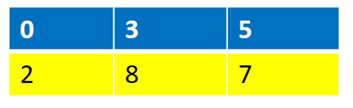
ndarray的屬性
ndarray的屬性:秩rank
ndarray的屬性:形狀(shape):shape

Slide 32
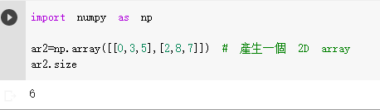
ndarray的屬性
ndarray的屬性:大小(元素個數):size

Slide 33
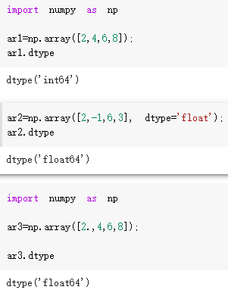
ndarray的屬性
ndarray的屬性:dtype(資料型態:data type)

Slide 34
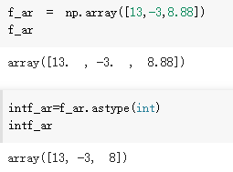
ndarray的屬性
ndarray的運算:型態轉換|astype()函式

Slide 35
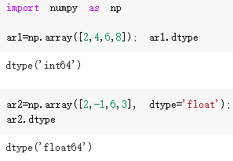
numpy 學習主題
64位元
64位元

Slide 36
numpy.array的說明
numpy.array(object, dtype=None, *, copy=True, order='K', subok=False, ndmin=0, like=None)
有矩陣加減乘除的應用。

Slide 37
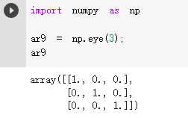
基本運算1: 建立各式各樣的ndarray
建立元素都是 0/1 的陣列 – zeros()/ones()
建立「不限定元素值」的陣列 – empty()
建立指定範圍的等差陣列 – arange()
建立指定範圍的等差陣列 – linspace()
使用random 模組建立隨機亂數的陣列

Slide 38
基本運算1: 建立各式各樣的ndarray
建立元素都是 0/1 的陣列 – zeros()/ones()
建立「不限定元素值」的陣列 – empty()
建立指定範圍的等差陣列 – arange()
建立指定範圍的等差陣列 – linspace()
使用random 模組建立隨機亂數的陣列

Slide 39
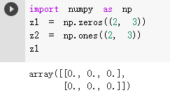
基本運算1: 建立各式各樣的ndarray
建立元素都是 0/1 的陣列 – zeros()/ones()

Slide 40
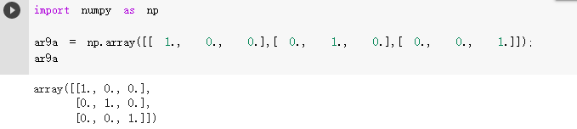
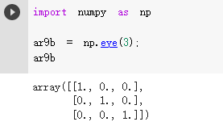
基本運算1: 建立各式各樣的ndarray
create(建立) identity matrix

Slide 41
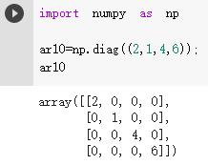
基本運算1: 建立各式各樣的ndarray
Create(建立) diagonal array

Slide 42
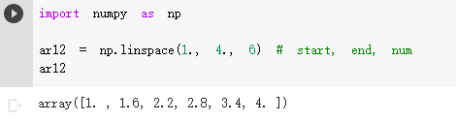
基本運算1: 建立各式各樣的ndarray
使用numpy.linspace產生陣列

Slide 43
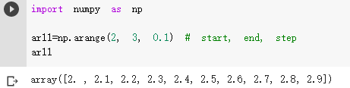
基本運算1: 建立各式各樣的ndarray
建立指定範圍的等差陣列 – arange()

Slide 44
基本運算2
陣列變形 - reshape()、resize()
將陣列展平為 1D 陣列 – flatten()/ravel()
增加陣列的軸數 – np.newaxis
轉置陣列transpose()
陣列排序 – sort() 與 argsort()
陣列合併 – vstack()、hstack()
在陣列最後面加入元素 – append()
條件搜尋
判斷陣列真假值 – all()、any()
找出符合條件的元素 – where()
取出最大值、最小值 – amax()、amin()
取出最大值、最小值的索引位置 – argmax()、argmin()
找出不是 0 的元素 – nonzero()
陣列的儲存與讀取 – save() 與 load()
以文字格式儲存、讀取陣列內容 – savetxt() 與 loadtxt()

Slide 45
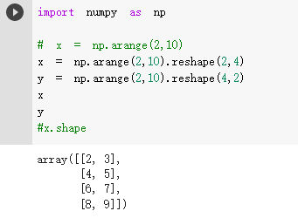
Array shape manipulation::reshape()

Slide 46
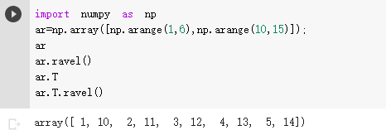
Array shape manipulation:Flattening(numpy.ravel()) and Transpose(numpy.T())

Slide 47
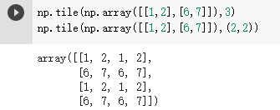
下列答案為何? numpy.tile()

Slide 48
使用索引存取陣列 Array Indexing(索引)1: Accessing Elements
Import numpy as np
x = np.arange(2,10)
X
x[0]=?
x[-1]=?
x[-2]=?

Slide 49


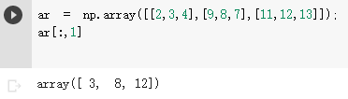
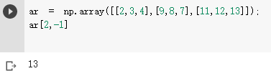
使用索引存取陣列 Array Indexing(索引)2: Accessing Elements

Slide 50










Array slicing陣列的切片運算

Slide 51
基本運算4: ndarray的基本統計
計算元素平均值 – average() 與 mean()
計算中位數 – median()
計算元素總和 – sum()
計算標準差 – std()
計算變異數 – var()
計算共變異數 – cov()
計算相關係數 – corrcoef()

Slide 52
基本運算5: ndarray的(線性代數)數學運算
點積運算 – dot()
計算矩陣的 determinant – linalg.det()
計算矩陣的「特徵值」與「特徵向量」 – linalg.eig()
計算矩陣的 rank – linalg.matrix_rank()
計算矩陣的「反矩陣」 – linalg.inv()
計算張量積 – outer()
計算叉積 – cross()
計算卷積 – convolve()
將連續值轉換為離散值 – digitize()

Slide 53
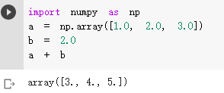
特殊運算 ==> 陣列擴張|廣播 (Broadcasting)
General Broadcasting Rules

Slide 54
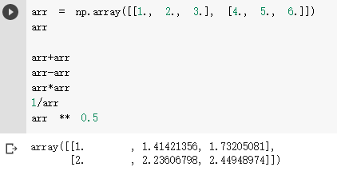
A矩陣與B矩陣間的運算
任何兩個大小相等的陣列之間的運算，都是element-wise(元素對元素)
(矩陣相乘)

Slide 55
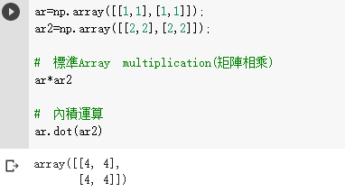
A矩陣與B矩陣間的運算
Array multiplication(矩陣相乘) vs dot

Slide 56

Universal function 與向量化運算(Vectorization computation)
問題:計算0的三次方到999的三次方
解法大PK:
Python ==> For loop

Slide 57
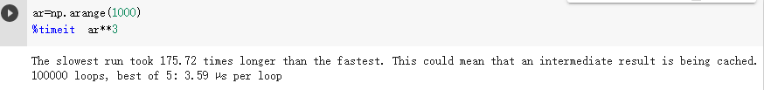
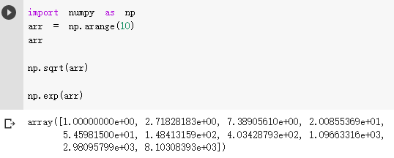
Universal function 與向量化運算(Vectorization computation)
Numpy ==>Vectorization 向量化計算

Slide 58
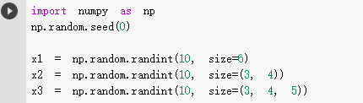
Numpy random模組
Numpy random模組有許多函數(如下)

